Slide 1
防範一氧化碳中毒
東門國小學務處 關心您
資料來源：內政部消防署

Slide 2
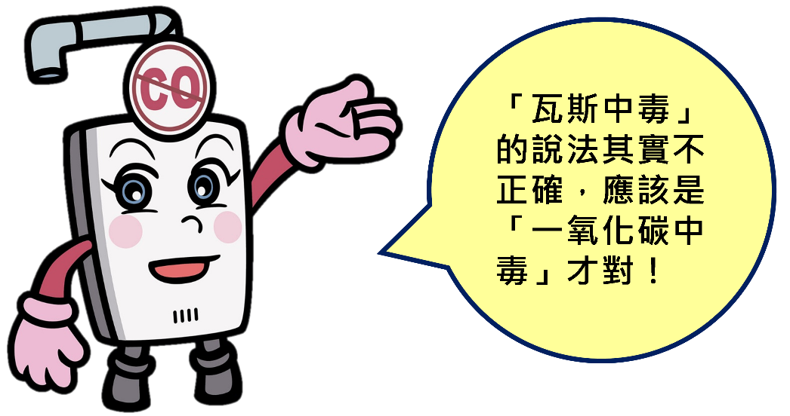
何謂一氧化碳
一氧化碳是一種無色無味的氣體。
中毒後的症狀不易被察覺，因而成為潛藏於居家環境中的隱形殺手。
為什麼國內的一氧化碳有味道？
一氧化碳中毒部分媒體會誤報導為「瓦斯中毒」，事實上，國內液化石油氣及天然氣均依法令添加甲硫醇或二乙基硫作為警示劑，使得原本無色、無味的氣體附有顯著臭味，一旦瓦斯外洩，民眾易於察覺及時採行應變措施，不易造成災害。

Slide 3
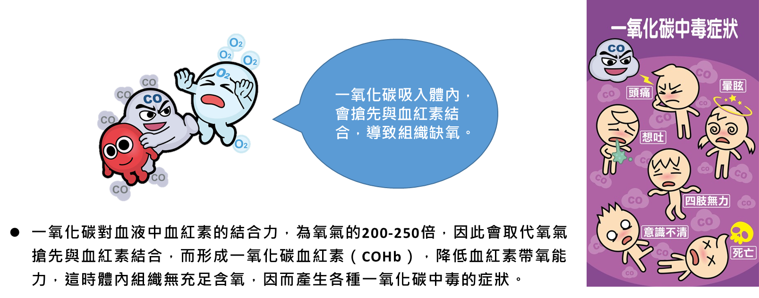
一氧化碳與血紅素

Slide 4
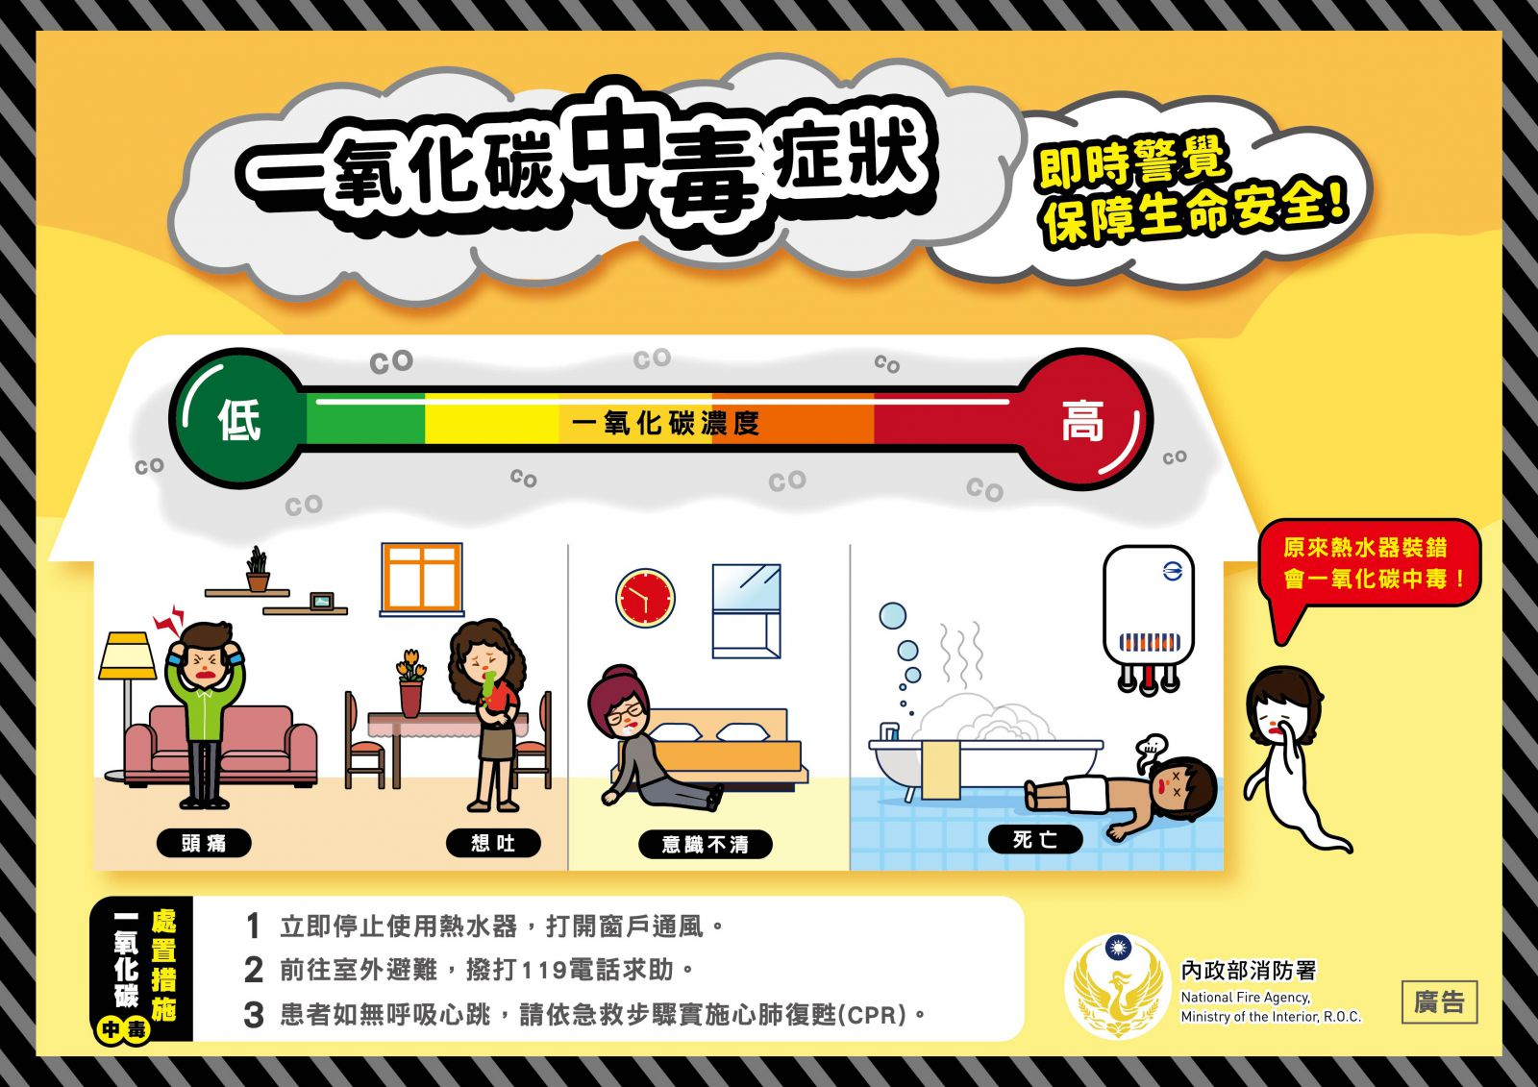
一氧化碳中毒的症狀

Slide 5
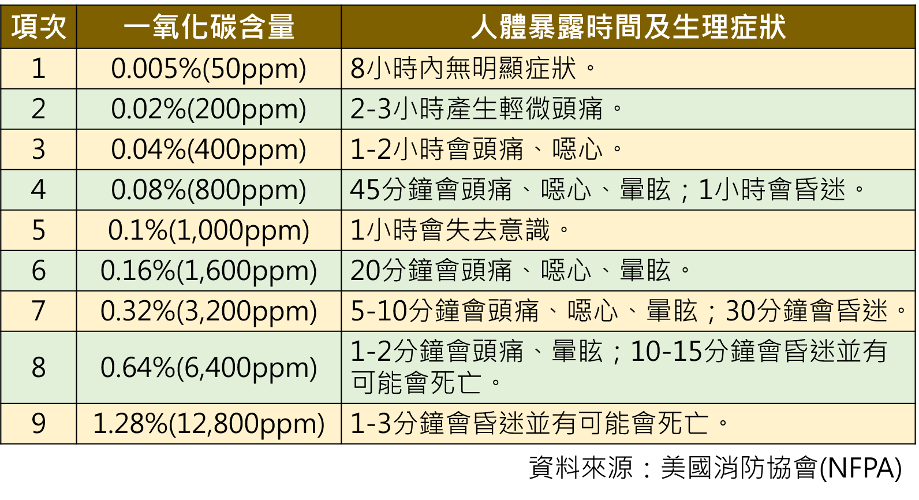
一氧化碳影響人體之嚴重性

Slide 6
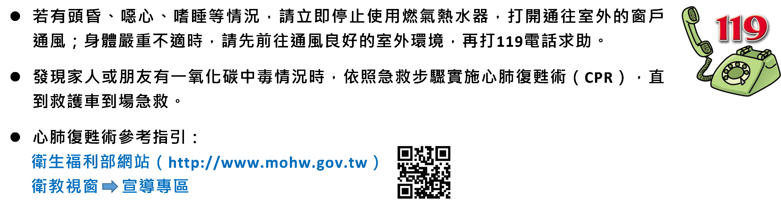
一氧化碳中毒處置措施

Slide 7
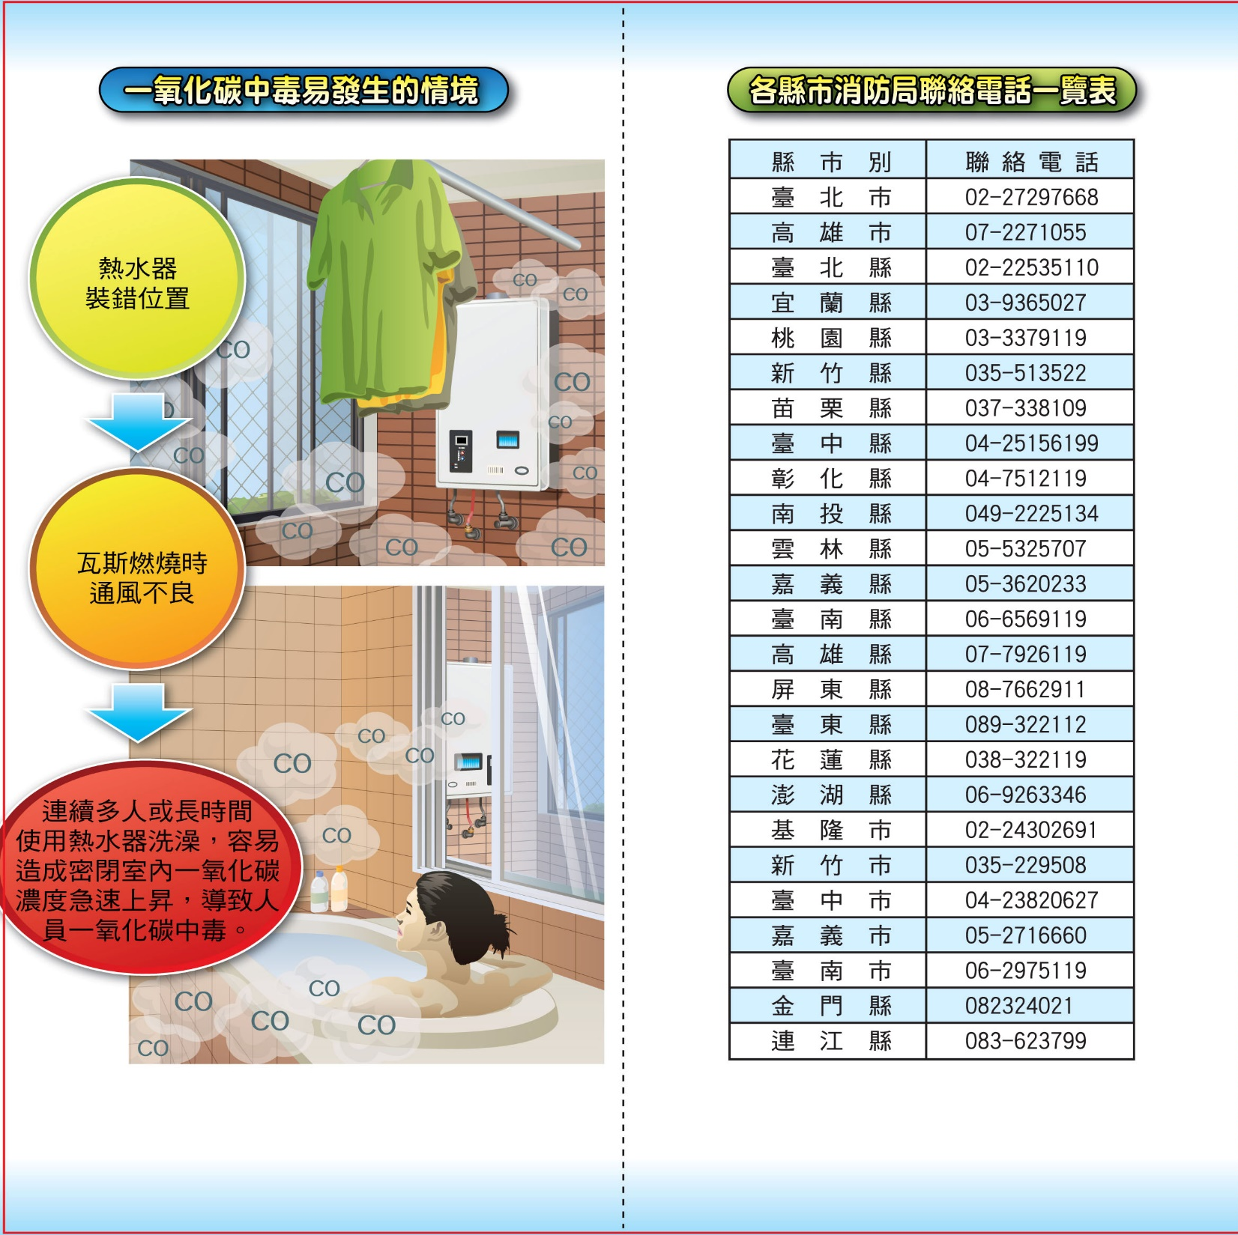

Slide 8
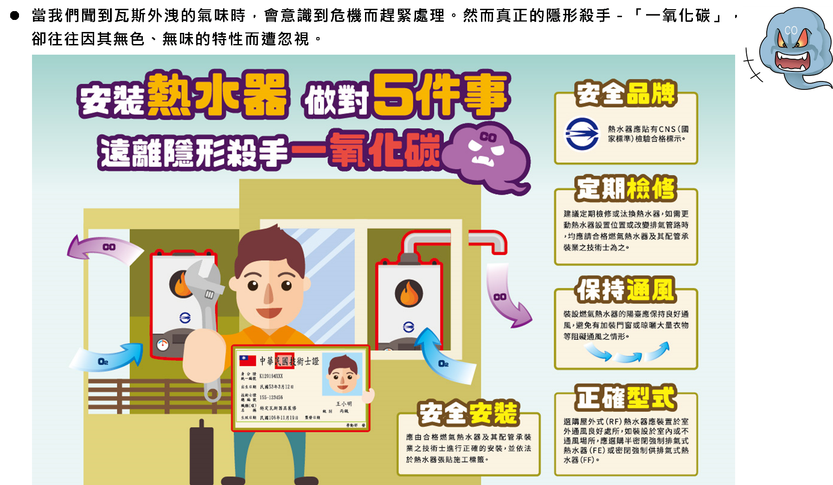
如何防止一氧化碳中毒

Slide 9
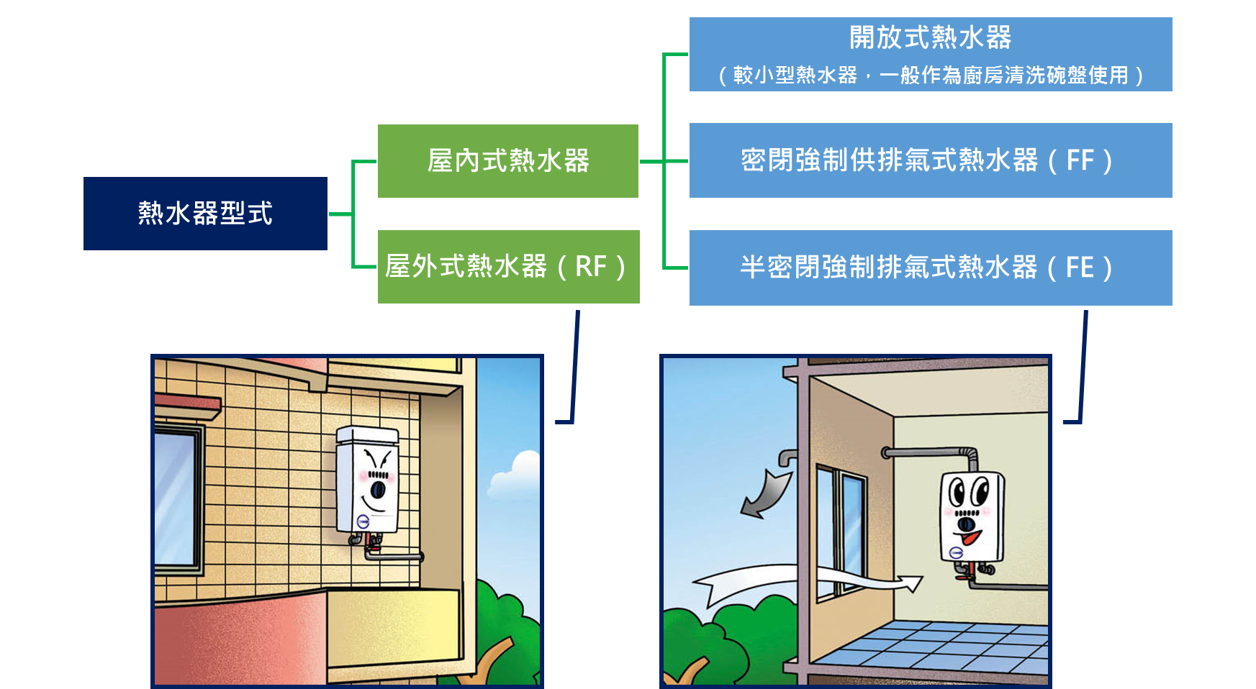
熱水器安裝及使用

Slide 10
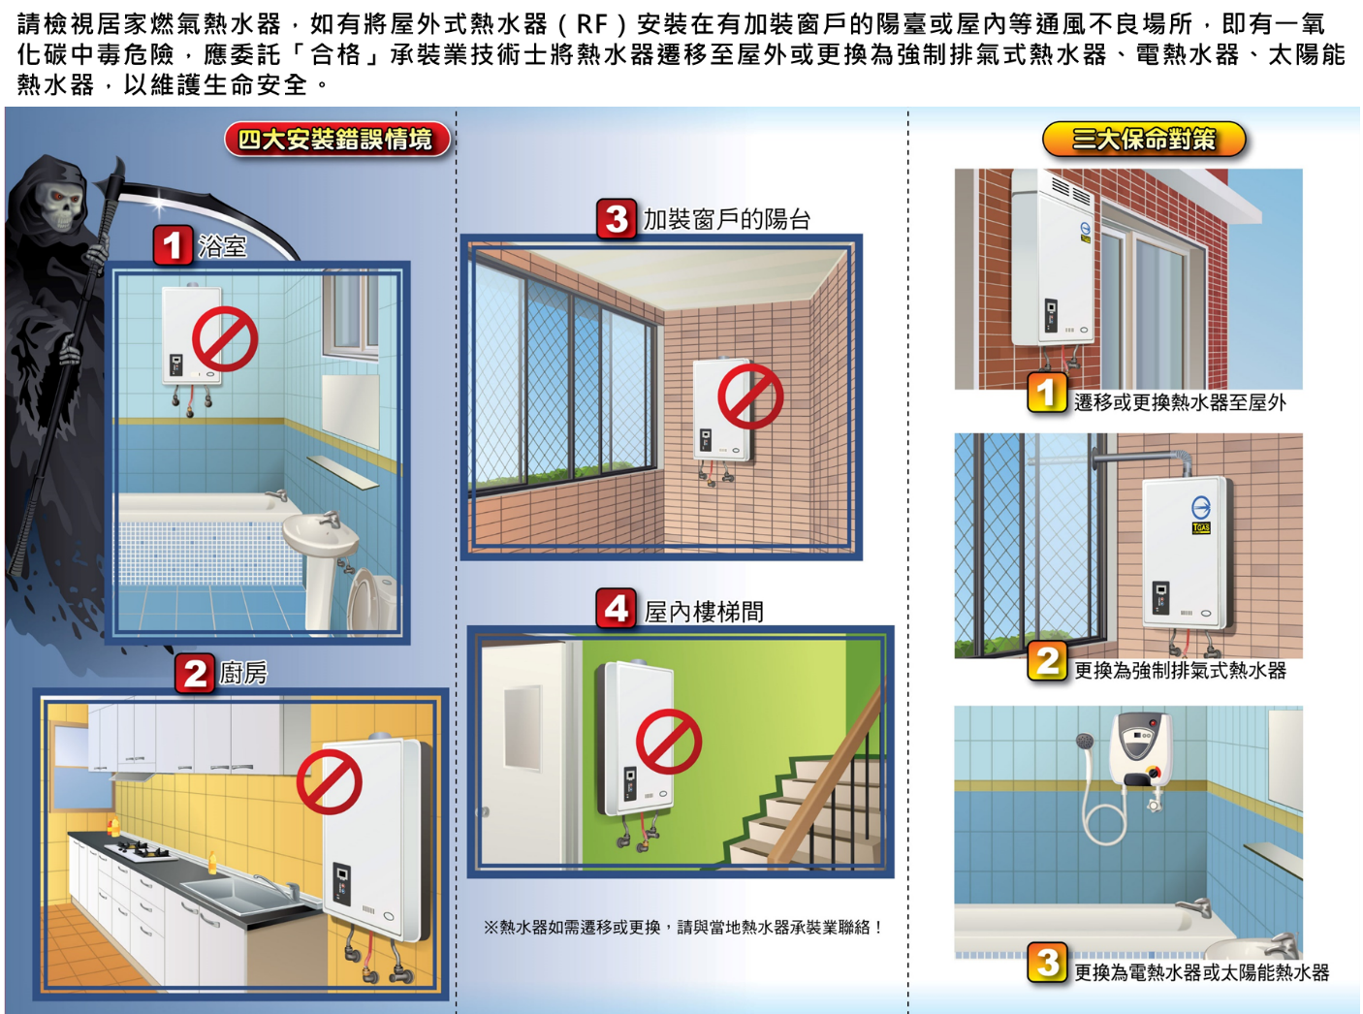
請檢視居家燃氣熱水器，如有將屋外式熱水器（RF）安裝在有加裝窗戶的陽臺或屋內等通風不良場所，即有一氧化碳中毒危險，應委託「合格」承裝業技術士將熱水器遷移至屋外或更換為強制排氣式熱水器、電熱水器、太陽能熱水器，以維護生命安全。

Slide 11
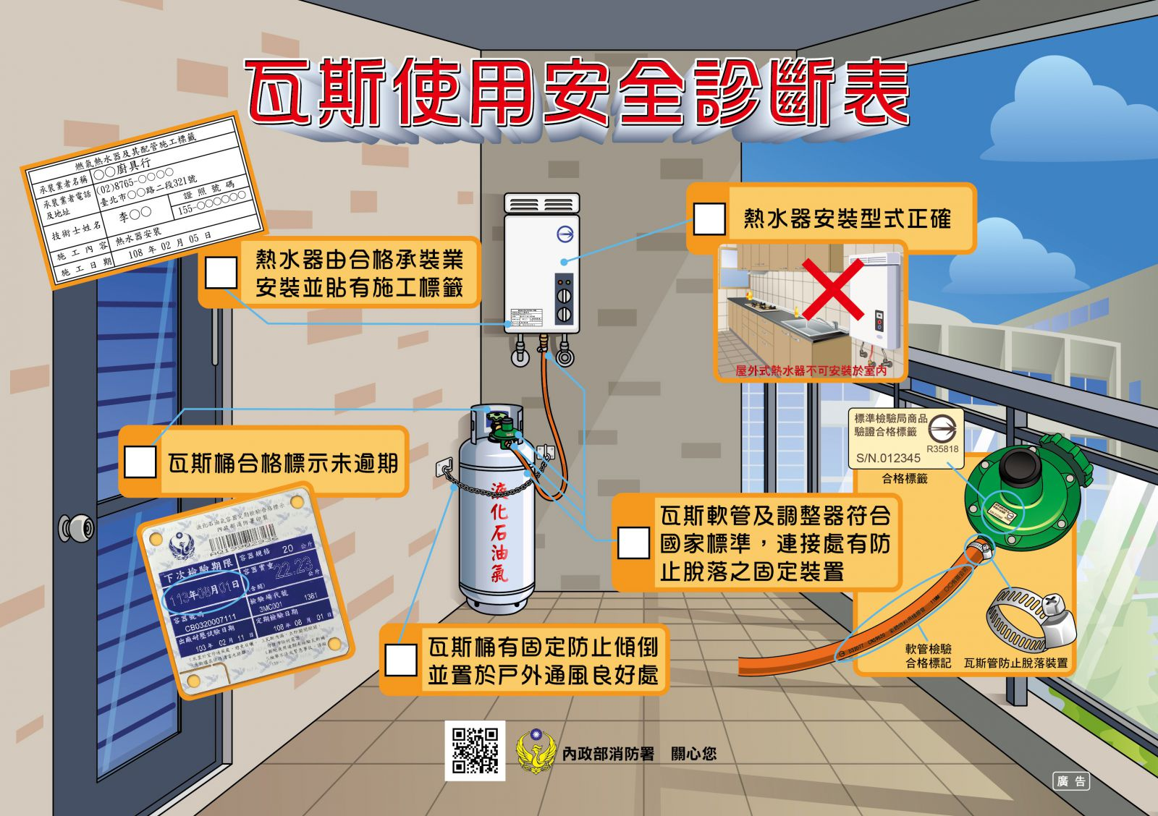

Slide 12
